Slide 1
Узагальнення з теми:
«Руські удільні князівства у складі сусідніх держав.
Кримське ханство»
Параграфи: 29-32

Slide 2
Графічний диктант "Інкорпорація руських удільних князівств до складу інших держав. Кревська унія"

Slide 3
Питання №1
Існування Галицько-Волинської держави було припинено в 1340 р.
А) так Б) ні
Питання №2
Після припинення існування Галицько- Волинської держави до Литви відійшла Галичина, а до Польщі – Волинь
А) так Б) ні
Питання №3
Після смерті князя Юрія II Болеслава на Волині став княжити Любарт Гедимінович
А) так Б) ні
Питання №4
Битва на р.Сині Води відбулася у 1360 р.
А) так Б) ні
Питання №5
«Ми старого не рушимо і новизни не вводимо» - принцип, якицй керувалася поляки, поширюючи свою владу на українські землі
А) так Б) ні
Питання №6
При хрещенні Ягайло отримав ім’я Владислав
А) так Б) ні

Slide 4
Питання №7
Кревською унією 1385 року було закріплено союз Великого князівства Литовського і Тевтонського ордена
А) так Б) ні
Питання №8
Засновником Великого князівства Литовського вважають Міндовга
А) так Б) ні
Питання №9
Внаслідок перемоги у битві на р.Сині Води Ольгерд приєднав до своїх володінь Київщину, Переяславщину, Поділля
А) так Б) ні
Питання №10
Внаслідок Грюнвальдської битви 1410 р. було розгромлено Тевтонський орден та припинено німецький натиск на схід
А) так Б) ні
Питання №11
Магнатські землеволодіння - це великі земельні володіння шляхтичів
А) так Б) ні
Питання №12
Князь Любарт вважається першим будівничим мурованого замку в м. Луцьку
А) ні Б) так

Slide 5
Утворення Кримського ханства

Slide 6
Питання №1
Встановіть відповідність:
1) султан
2) курултай
3) муфтій
4) диван
А) державна рада, що вирішувала найважливіші справи в державі
Б) привілейований стан
В) очільник мусульманського духовенства, а також представник судової влади
Г) з’їзд найвпливовіших родів у державі, які також входили до державної ради
Д) титул одноосібного правителя в ісламських державах
Питання №2
В якому році Кримське ханство стало васалом Османської імперії?
А) 1449 р. Б) 1478 р. В) 1475 р. Г) 1482 р.
Питання №3
В якому році Хаджі Гірей оголосив себе повноправним володарем Криму і оголосив про незалежність Кримського ханства від Золотої Орди?
А) 1449 р. Б) 1478 р. В) 1475 р. Г) 1482 р.
 | А | Б | В | Г | Д
1
2
3
4

Slide 7
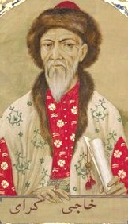
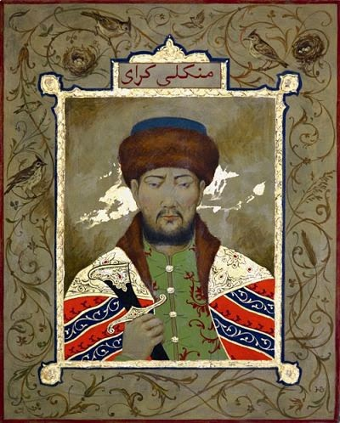
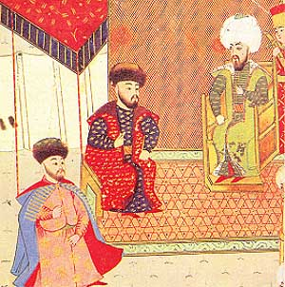
Питання №4
Виберіть фото, на якому зображено засновника Кримського ханства:
А) Б) В)
Питання №5
Першою столицею ( резиденцією) Кримського ханства було місто....
А) Мангуп Б) Бахчисарай В) Феодосія Г) Солхат
Питання №6
Яке місто стало столицею Кримського ханства з 1532 р.?
А) Бахчисарай Б) Солхат В) Феодосія Г) Мангуп

Slide 8
Питання №7
Наприкінці ХV ст. Кримське ханство потрапило у васальну залежність від:
А) Великого князівства Литовського
Б) Речі Посполитої
В) Османської імперії
Г) Австрійських Габсбургів
Питання №8
Князівство Феодоро існувало впродовж:
А) XIV-XV ст. Б) XIV-XVI ст. В) XIII-XIV ст. Г) XV-XVI ст.
Питання №9
Кримське ханство визнало васальну залежність від Османської імперїі за правління:
А) Хаджі Гірея Б) Менглі Гірея В) Іслам Гірея Г) Мехмед Гірея
Питання №10
Найвищий титул татарського дворянства:
А) муфтій Б) мурза В) хан Г) султан
Питання №11
Державна рада Кримського ханства, вищий орган влади, який об'єднував функції виконавчої, законодавчої та судової гілок влади, це:
А) диван Б) курултай В) мурза Г) муфтій

Slide 9
Суспільне життя в XIV-XV ст.
Сільське господарство, ремесла. Магдебурзьке право

Slide 10
Питання №1
Що таке фільварок?
А) багатогалузеве господарство, засноване на праці селян
Б) обов’язкова праця селянина в господарстві пана
В) система залежності селянина від феодала
Г) багатогалузеве господарство, засноване на праці кріпосних селян
Питання №2
Об'єднання ремісників однієї чи кількох професій:
А) Майстерня Б) Торгівельні гільдії В) Цехи
Питання №3
Магдебурзьке право –це:
А) Кодекс середньовічного права Великого князівства Литовського
Б) Система правових норм, що встановлювала залежність селянина від феодала
В) Середньовічне міське право, за яким міста звільнялися від управління великих землевласників та отримували можливість самоврядування
Питання №4
Яке українське місто першим здобуло Магдебурзьке право?
А) Київ Б) Сянок В) Львів Г) Кам'янець
Питання №5
В якому році українському місту вперше було надано Магдебурзьке право?
А) 1389 р. Б) 1339 р. В) 1356 р. Г) 1499 р

Slide 11
Питання №6
Виберіть усі правильні твердження:
А) Магдебурзький привілей надавав місту виборний уряд, Лаву на чолі з бургомістром
Б) Магістрат - головний орган адміністративного управління міста
В) Рада – виборний орган влади, яку очолював бургомістр
Г) Очолював суд війт, який призначався королівським привілеєм пожиттєво
Д) Рада була виборним органом влади, яку очолював війт
Питання №7
До привілейованих станів суспільства належали:
А) шляхта, міщани
Б) шляхта, духовенство
В) міщани, селяни
Г) міщани, духовенство
Питання №8
До непривілейованих станів суспільства належали:
А) шляхта, духовенство
Б) міщани, селяни
В) міщани, духовенство
Г) селяни, духовенство

Slide 12
Питання №9
Встановіть відповідність між поняттям та його значенням:
1) міщани
2) магнати
3) війт
4) бурмістр
А) керівник міста з адміністративною і судовою владою в містах з Магдебурзьким правом; очолював раду
Б) жителі міст та містечок
В) голова місцевого суду ( лави )
Г) верхівка шляхти, великий землевласник
Д) орган міського самоврядування
 | А | Б | В | Г | Д
1
2
3
4

Slide 13
Домашнє завдання: повторити параграфи 29-32
Завдання 4/3 с.170 ( архітектурні пазли) пройти контрольний онлайн тест https://vseosvita.ua/test/start/rsd389

